Slide 1
SoC 102: Design
Session6 : Sequential Logic Blocks

Slide 2
Agenda
Basic Sequential Blocks
Latch & Flip-Flop
D-Latch
D-Flip Lop
Counter and Shift Register
Shift Register
Register Map
LABS

Slide 3
1. Latch and Flip Flop

Slide 4
Sequential Logic
순차회로
현재의 입력, 과거의 입력, 회로에 기억된 상태값에 의해 출력이 결정
과거의 입력, 현재의 상태값을 저장하는 저장소자(래치, 플립플롭)와 조합논리회로로 구성
데이터 레지스터, 시프트 레지스터, 계수기(counter), 직렬/병렬 변환기, 유한상태머신(Finite State Machine; FSM), 주파수 분주기, 펄스 발생기 등
래치와 플립플롭
래치 (latch) : 클록신호의 레벨(즉, 0 또는 1)에 따라 동작하는 저장소자
플립플롭 (Flop-flop) : 클록신호의 상승 또는 하강에지에 동기되어 동작하는 저장소자
always 구문 내부에 if 조건문을 이용하여 모델링
순차회로의 모델링
always 블록을 이용한 행위수준 모델링, 게이트 프리미티브 및 하위모듈 인스턴스,
연속 할당문 등 다양한 Verilog HDL 구문들이 사용됨
할당문의 형태 (nonblocking 또는 blocking)에 따라 회로의 동작과 구조가 달라짐

Slide 5
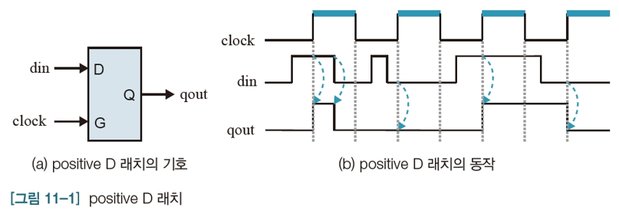
D-Latch
클록 신호의 레벨 (0 또는 1)에 따라 통과모드 또는 유지모드로 동작
통과 (transparent) 모드 : 입력 D가 출력 Q로 통과됨(Latch가 열려있음)
유지 (hold) 모드 : 출력 Q의 값이 유지됨(Latch가 닫혀있음)
positive (level-sensitive) latch, negative (level-sensitive) latch
Latch의 Timing 문제 : 통과모드에서 입력이 빠르게 변할 경우 출력이 불안정해 질 수 있음

Slide 6
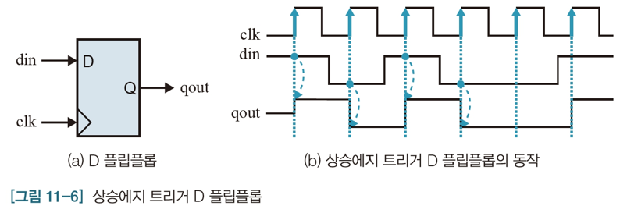
D Flip-Flop
클록 신호의 엣지변화 (transition edge)에서 동작
한 클록 주기 동안 정보를 저장함
positive edge-triggered(0 → 1), negative edge-triggered(1 → 0)
always 블록의 감지신호목록(sensitivity list)에 클록 신호만 포함
클록신호의 특정 edge에서만 입력을 받아들이기 때문에 glitch에 강하고 안정적인 동작을 보장 → 시스템 타이밍 예측 용이, 회로 안정성

Slide 7
Comparison btw Latch and FF
특성 | 래치 | 플립플롭
클록 감응성 | 레벨에 반응 | 에지에 반응
데이터 변경 | 클록 활성 레벨 동안 지속적 | 클록 에지에서만
안정성 | 글리치에 취약 | 글리치에 강함
동기화 | 비동기 동작 가능 | 주로 동기식 시스템에서 사용
회로 복잡성 | 상대적으로 단순 | 더 복잡 (일반적으로 두 개의 래치로 구성)
전력 소비 | 상대적으로 낮음 | 상대적으로 높음
주요 응용 | 간단한 저장, 비동기 시스템 | 동기식 디지털 시스템, 레지스터, 카운터
Verilog 모델링 | always @(*) 또는 always @(CLK) | always @(posedge CLK) 또는 always @(negedge CLK)

Slide 8
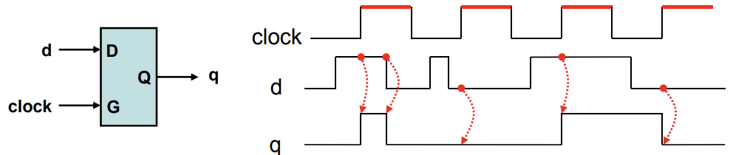
LAB1 : D-Latch Specification
4-bit
Comparator

Slide 9
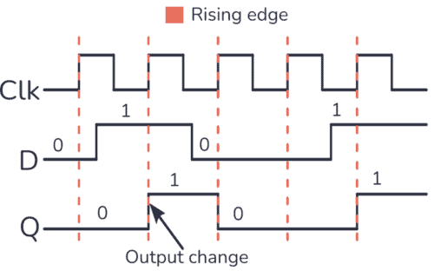
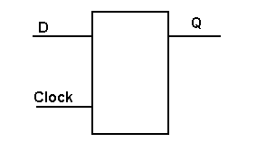
LAB2 : D Flip Flop Specification

Slide 10
2. Counter

Slide 11
Counter
계수기(counter)
클록 펄스가 인가될 때마다 값이 증가 또는 감소되는 회로
주파수 분주기, 타이밍 및 제어 신호 생성 등 디지털 회로 설계에 폭넓게 사용
동기식 계수기
모든 플립플롭이 하나의 공통 클록신호에 의해 구동되며, 모든 플립플롭의 상태변경이 동시에 일어남
장점 : 설계와 검증이 용이하며, 계수 속도가 빠름
단점 : 비동기식 카운터에 비하여 회로가 복잡함
비동기식 계수기
첫단의 플립플롭에 클록신호가 인가되면, 플립플롭의 출력이 다음 단의 플립플롭을 트리거시키는 방식으로 동작 → 리플 계수기(ripple counter)라고도 함
장점 : 동기식 계수기에 비해 회로가 단순해짐
단점 : 각 플립플롭의 전파 지연이 누적되어 최종단의 출력까지 전파되어 속도가 느림

Slide 12
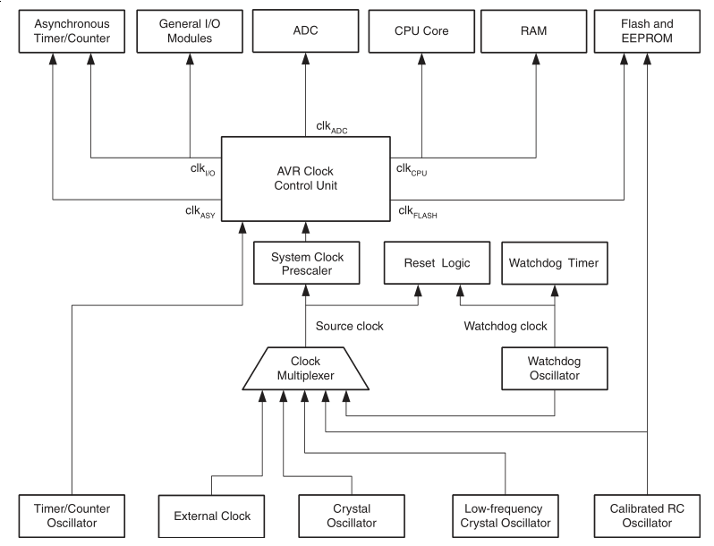
Counter
주파수 분주기 사용 예
SoC 주변장치에서의 활용
주파수 분주: 높은 주파수의 클록 신호를 낮은 주파수로 나누는 데 사용
타이밍 생성: 특정 시간 간격으로 이벤트를 트리거하는 데 사용
제어 신호 생성: 다른 주변장치나 모듈을 제어하기 위한 신호를 생성
이벤트 카운팅: 특정 이벤트의 발생 횟수를 세는 데 사용
3
2
1

Slide 13
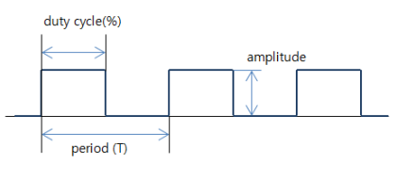
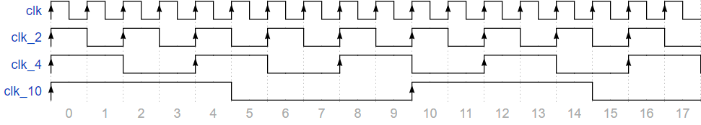
LAB : Counter Specification
frequency 1/10 pre-scaler , duty 50%
주파수 분주기

Slide 14
3. Shift Register

Slide 15
Shift Register
Shift Register
클록신호가 인가될 때마다 저장된 플립플롭에 저장된 데이터가 왼쪽 또는 오른쪽으로 이동되는 회로
여러 개의 플립플롭이 직렬로 연결된 구조
형태
직렬입력－직렬출력 (Serial-In, Serial-Out)
직렬입력－병렬출력 (Serial-In, Parallel-Out)
병렬입력－직렬출력 (Parallel-In, Serial-Out)
병렬입력－병렬출력 (Parallel-In, Parallel-Out)
왼쪽 시프트, 오른쪽 시프트, 양방향 시프트
nonblocking 할당문, 시프트 연산자, 결합 연산자, 반복문 등으로 모델링

Slide 16
Shift Register
기능 | 설명 | 활용 예시
SIPO | 외부에서 직렬로 들어오는 데이터를 병렬로 변환하여 GPIO 출력으로 제공 | SPI/I²C 등 직렬 인터페이스를 통해 데이터를 받아 GPIO 포트 확장
PISO | 내부의 병렬 데이터를 직렬 형태로 변환하여 외부에 전송 | 여러 개의 스위치나 센서 등으로부터 읽은 GPIO 상태를 직렬 인터페이스를 통해 프로세서나 다른 장치로 전송

Slide 17
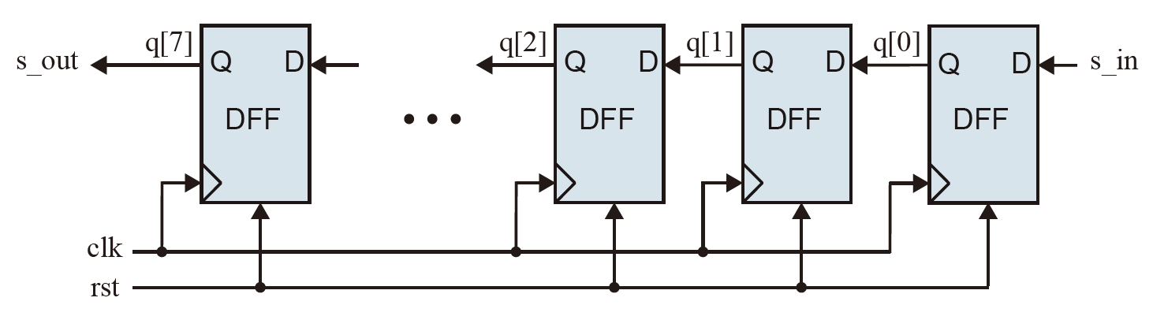
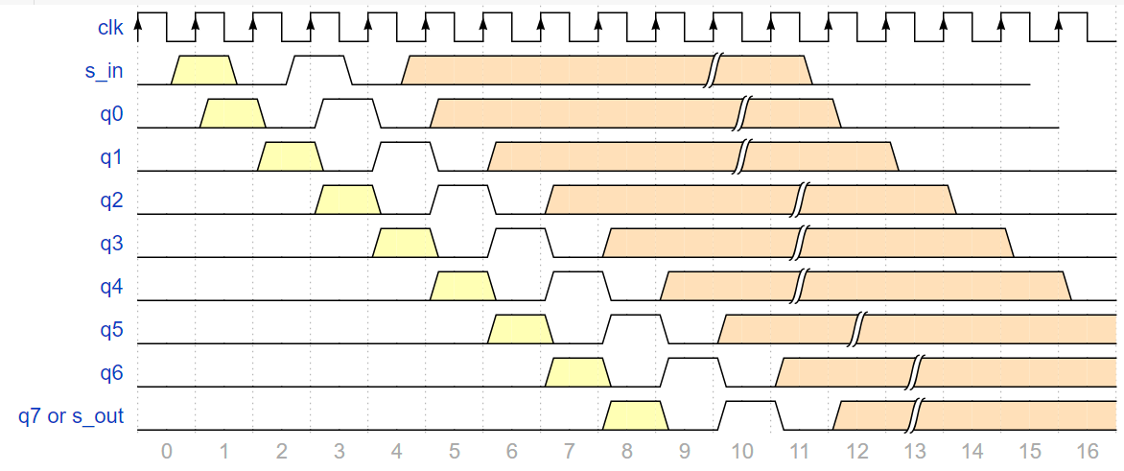
LAB : SIPO(Serial In Parallel Out) Shift Register
8-bit SIPO Shift Register

Slide 18
4. Register Map & Memory

Slide 19
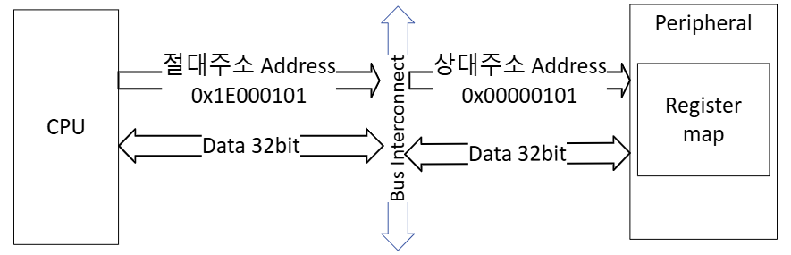
Register Map
레지스터 맵(Register Map) 예시
주소 (Hex) | 이름 | 설명 | 읽기/쓰기
0x00 | CONTROL | 하드웨어 제어 | RW
0x04 | STATUS | 하드웨어 상태 | R
0x08 | DATA_IN | 입력 데이터 | R
0x0C | DATA_OUT | 출력 데이터 | W

Slide 20
Memory Map
메모리 맵(Memory Map)
메모리 맵은 SoC에서 사용 가능한 메모리 공간을 정의한 것
CPU가 접근할 수 있는 모든 메모리 영역을 포함하며, 각 영역은 특정 용도로 구분
특징
주소 공간 분할: 메모리는 코드, 데이터, 스택, 외부 장치 등으로 분할
장치 매핑
외부 장치(예: UART, SPI 등)는 메모리 주소에 매핑되어 CPU가 이를 제어
효율적 설계
메모리 맵을 통해 데이터와 장치 간의 효율적인 접근이 가능
예시
주소 범위 (Hex) | 용도 | 설명
0x00000000~0x0000FFFF | ROM | 부트 코드 저장
0x00010000~0x0001FFFF | RAM | 실행 중인 프로그램 데이터
0x80000000~0x80000FFF | UART | UART 제어 및 데이터 전송
0x90000000~0x90000FFF | GPIO | GPIO 핀 설정 및 상태 확인

Slide 21
Memory Management with Register Map
레지스터 맵(Register Map)은 하드웨어 모듈의 제어 및 상태 정보를 특정 메모리 주소에 매핑하여 소프트웨어가 이를 효율적으로 관리
하드웨어와 소프트웨어 간의 상호작용이 체계적으로 이루어지며, 메모리 관리가 간소화
레지스터 맵을 통한 메모리 관리의 주요 원칙
원칙 | 설명
주소 공간 분할 | 각 레지스터에 고유한 메모리 주소를 할당하여 하드웨어 모듈 간 충돌을 방지하고 체계적으로 관리.
효율적인 접근 | CPU가 특정 주소를 통해 하드웨어를 제어하거나 상태를 읽음으로써 빠르고 간단한 데이터 처리 가능.
읽기/쓰기 권한 설정 | 레지스터마다 읽기(Read), 쓰기(Write), 읽기-쓰기(Read-Write) 권한을 설정하여 잘못된 접근 방지.
확장성 | 새로운 하드웨어 모듈 추가 시 기존 메모리 구조에 쉽게 통합 가능 (새로운 주소 공간만 추가).
메모리 보호 | 권한 설정 및 주소 분리를 통해 소프트웨어가 불필요하거나 잘못된 영역에 접근하지 않도록 보호.

Slide 22
Memory Management with Register Map
항목 | 설명
효율적인 자원 분배 | 각 하드웨어 모듈에 고유한 메모리 공간을 할당하여 충돌을 방지하고, CPU가 효율적으로 접근 가능.
소프트웨어와 하드웨어 통합 | 소프트웨어가 특정 메모리 주소를 통해 하드웨어를 제어하거나 상태를 읽음으로써 간단한 통합 가능.
확장성 | 새로운 하드웨어 모듈 추가 시 기존 구조에 쉽게 통합 가능 (새로운 주소 공간만 추가).
읽기/쓰기 권한 설정 | 레지스터마다 읽기(Read), 쓰기(Write), 읽기-쓰기(Read-Write) 권한을 설정하여 메모리 보호 가능.
디버깅 및 유지보수 용이성 | 명확히 정의된 레지스터 맵 덕분에 소프트웨어와 하드웨어 간의 인터페이스가 직관적이고 문제 해결이 용이.

Slide 23
LAB : Simple Control Register
rst_n
8
i_wdata
o_rdata
r_reg8
clk
wen

